Slide 1
Состояние нелегального рынка табачных и никотинсодержащих изделий в РФ

Slide 2
ДИНАМИКА РОСТА РЫНКА НЕЛЕГАЛЬНОГО ТАБАКА В РОССИИ
Около 100 млрд.
потери бюджета РФ
Вся Россия
 |  | 4.6% | 7.7% | 10.3% | 12.7% | 10.7%
12.8%
Доля нелегальной продукции
Доля нелегального продукта
ННЦК 2021
III квартал: 12,1%
- Значимо выше/ниже , чем в прошлой волне
Источник: TNS Kantar, 2021 год, кв. 2

Slide 3
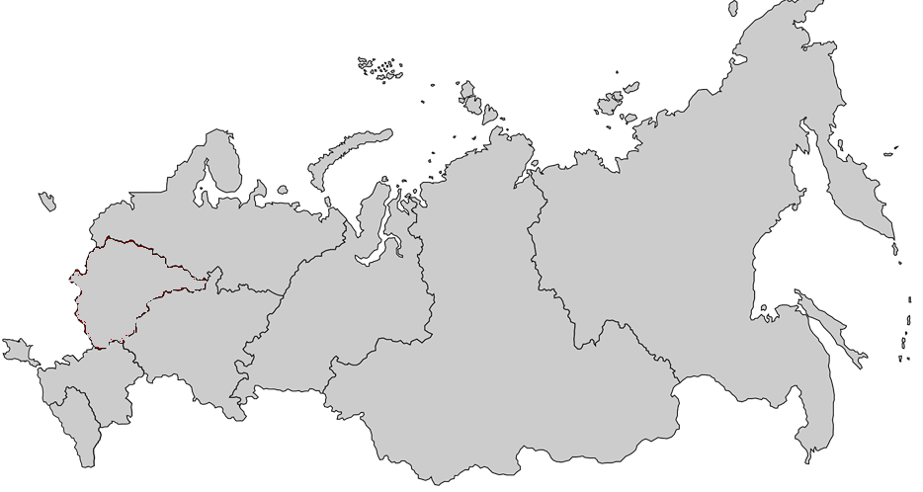
СКФО и ЮФО ВОЗГЛАВЛЯЮТ РЕЙТИНГ ФО С НЕЛЕГАЛЬНОЙ ПРОДУКЦИЕЙ
По данным TNS Kantar, 2021 год, кв. 2
По данным ННЦК, 2021, кв. 3
Приграничные области в зоне повышенного риска
15 - 20%
10% - 15%
0% - 10%

Slide 4

ГЛОБАЛЬНАЯ ПРОБЛЕМА НЕЛЕГАЛЬНОГО ТАБАКА

Slide 5





ПОЛОВИНА НЕЛЕГАЛЬНЫХ ПАЧЕК ПРИВЕЗЕНА ИЗ БЕЛАРУСИ.
По всей России
52% нелегальных
сигарет прибыло из
стран Евразийского экономического союза
(не включая Россию)
144 ₽
55 ₽
120 ₽
80₽
83 ₽
Средневзвешенные цены на сигареты в странах ЕАЭС, рубли РФ
Источник: TNS Kantar, 2021 год, кв. 2

Slide 6
Как отличить нелегальный продукт ?

Slide 7

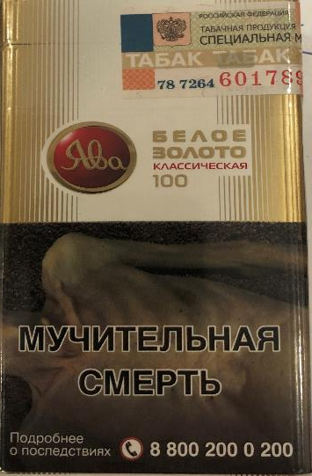
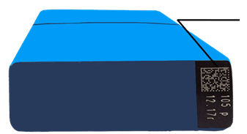

ПРИЗНАКИ ЛЕГАЛЬНЫХ СИГАРЕТ
Присутствует акцизная марка РФ
Цена
Дата производства
Data Matrix код
Предупредительная надпись на русском языке

Slide 8
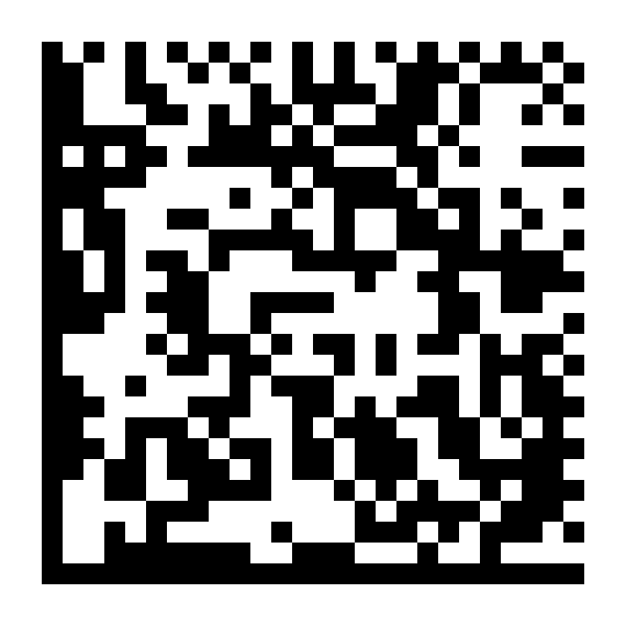
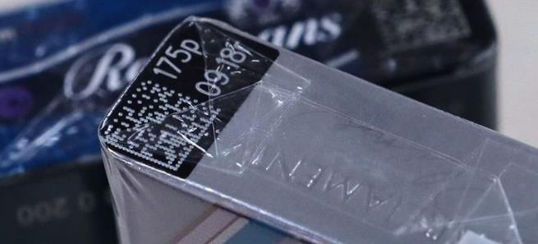
DATA MATRIX КОД – ЭФФЕКТИВНЫЙ СПОСОБ ВЫЯВЛЕНИЯ НЕЛЕГАЛЬНЫХ СИГАРЕТ
На нижней поверхности пачки не указаны:
Data Matrix код*
Цена (МРЦ)
Дата производства
Минимальная цена - 108 рублей - реализация возможна до 31.03.22 г.
      112 рублей - с 01.04.22 г.
Предупредительная надпись на иностранном языке или отсутствует
На пачке отсутствует акцизная марка Российской Федерации или поддельная акцизная марка
< 112
рублей
* Для сигарет, произведенных после 01.07.2019 года

Slide 9
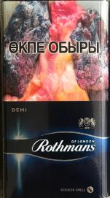
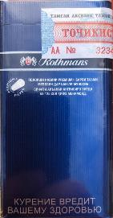
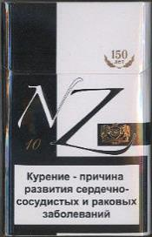
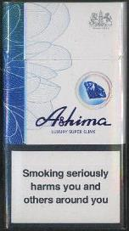
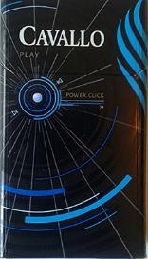



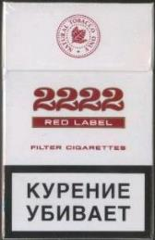

ОСНОВНЫЕ ВИДЫ НЕЛЕГАЛЬНОЙ ПРОДУКЦИИ
НЕЗАКОННЫЙ ВВОЗ
КОНТРАБАНДА
СИГАРЕТЫ, ПРЕДНАЗНАЧЕННЫЕ ДЛЯ РЕАЛИЗАЦИИ В СТРАНАХ-ПАРТНЕРАХ ПО ЕАЭС
СИГАРЕТЫ, НЕЗАКОННО ВВЕЗЕННЫЕ НА ТЕРРИТОРИЮ ЕАЭС ИЗ ДАЛЬНЕГО ЗАРУБЕЖЬЯ
КОНТРАФАКТ
УХОД ОТ НАЛОГОВ
РОССИЙСКАЯ ПРОДУКЦИЯ, ПРОИЗВОДИТЕЛЬ КОТОРОЙ НЕ УПЛАЧИВАЕТ В ПОЛНОМ ОБЪЕМЕ ОБЯЗАТЕЛЬНЫЕ ПЛАТЕЖИ В БЮДЖЕТ, ТЕМ САМЫМ ЗАНИЖАЯ ЕЕ ЦЕНУ
НОВЫЙ ПРОДУКТ, СОЗДАННЫЙ НА ОСНОВЕ СУЩЕСТВУЮЩЕГО ОРИГИНАЛА С НАРУШЕНИЕМ ИНТЕЛЛЕКТУАЛЬНЫХ ПРАВ ПРАВООБЛАДАТЕЛЯ

Slide 10

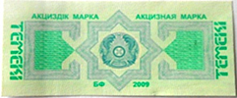

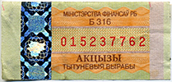

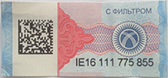

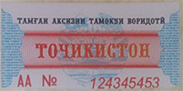

АКЦИЗНЫЕ МАРКИ РФ И ЕАЭС
ЛЕГАЛЬНО
НЕЛЕГАЛЬНО
СТРАНЫ ЕАЭС
РЕСПУБЛИКА КАЗАХСТАН
РЕСПУБЛИКА БЕЛАРУСЬ
СИГАРЕТЫ ПРОИЗВОДСТВА РФ
РЕСПУБЛИКА АРМЕНИЯ
РЕСПУБЛИКА КИГРГИЗИЯ
ДРУГИЕ СТРАНЫ
СИГАРЕТЫ ЗАРУБЕЖНОГО ПРОИЗВОДСТВА
ТАДЖИКИСТАН
УКРАИНА

Slide 11
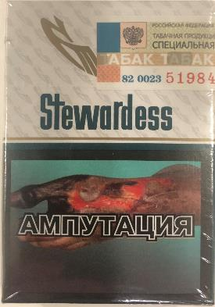
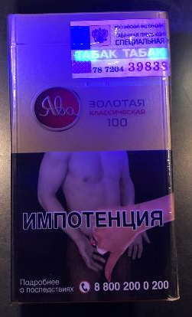
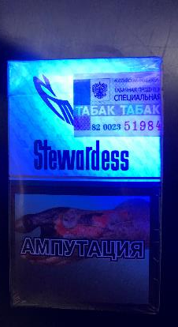
ПОДДЕЛЬНАЯ АКЦИЗНАЯ МАРКА
Светящиеся маркеры
Поддельная акцизная марка
Визуальный отличительный элемент
Прямоугольный защитный элемент
изменяет цвет
под разными углами обзора
Легальная акцизная марка
Поддельная акцизная марка

Slide 12
Ответственность

Slide 13
Административная
ответственность
Уголовная
ответственность
Статья 14.2
Незаконная продажа товаров, реализация которых ограничена
Статья 14.10
Незаконное использование средств индивидуализации товаров
Статья 14.15
Нарушение правил продажи отдельных видов товаров
Статья 14.53
Нарушение ограничений в сфере торговли табачной продукцией
Статья 15.12
Продажа товаров без маркировки
Статья 171.1
Сбыт, хранение продукции без маркировки
Статья 180
Незаконное использование товарных знаков
Статья 327.1
Изготовление, сбыт поддельных акцизных марок, специальных марок или знаков соответствия либо их использование
Статья 199
Уклонение от уплаты налогов
Статья 200.2
Контрабанда

Slide 14
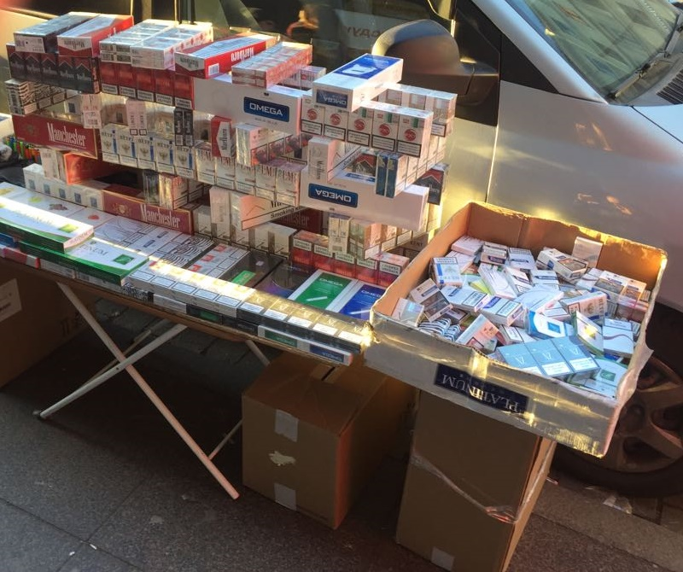
ПРИМЕР НАРУШЕНИЙ ТОРГОВОЙ ТОЧКИ
НЕЗАКОННОЕ ПРЕДПРИНИМАТЕЛЬСТВО
ст. 14.2 КоАП
Незаконная продажа товаров, свободная реализация которых запрещена или ограничена
ст. 14.6 КоАП
Нарушение порядка ценообразования
ст. 14.15 КоАП
Нарушение правил продажи отдельных видов товаров
ст. 14.53 КоАП
Нарушение ограничений и запретов в сфере торговли табачной продукции
ИНТЕЛЛЕКТУАЛЬНАЯ СОБСТВЕННОСТЬ
ст. 14.10 КоАП
Незаконное использование средств индивидуализации
ст. 180 УК
Незаконное использование товарных знаков
ОТСУТСТВИЕ АКЦИЗНОЙ МАРКИ РФ
ст. 15.12 КоАП
Продажа товаров без маркировки
ст. 171.1 УК
Сбыт продукции без маркировки
НЕЗАКОННЫЙ ВВОЗ
ст. 200.2 УК
Контрабанда
ст. 327.1 УК – ПОДДЕЛЬНЫЕ АКЦИЗНЫЕ МАРКИ

Slide 15
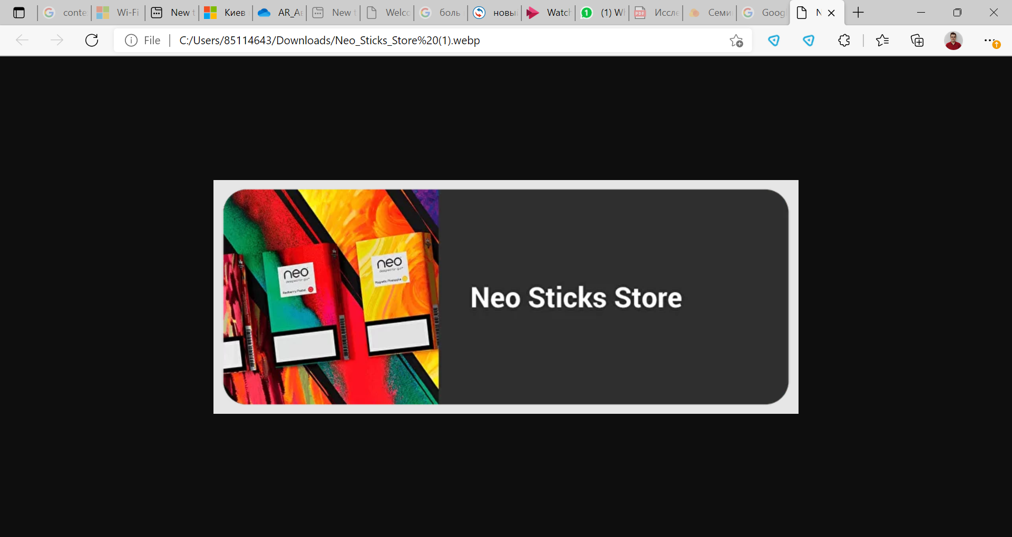
Обязательная маркировка нагреваемого табака
С 15 Марта 2022 года
С 1 октября 2023 года
Введение обязательной цифровой маркировки и прослеживания стиков
для производителя
Любой факт наличия немаркированной пачки стиков
в ТТ – нарушение
Реализация остатков без маркировки не позднее
30 сентября 2023 года
Ответственность: ч. 1 и 2 ст. 15.12 КоАП, ч. 1-2 ст. 171.1 УК РФ.

Slide 16

Ситуация с нелегальной торговлей ДВФО

Slide 17
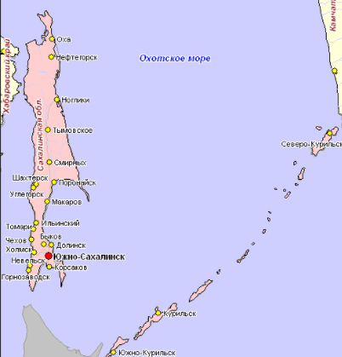
ДОЛЯ РЫНКА НЕЛЕГАЛЬНОЙ ПРОДУКЦИИ В САХАЛИНСКОЙ ОБЛАСТИ
1.2 %
Доля нелегальной продукции в
Сахалинской области
121 тыс
Нелегальных пачек потреблено
9.3 млн
рублей потерял бюджет РФ
Источник: Исследование АНО «ННЦК», III квартал 2021 года

Slide 18
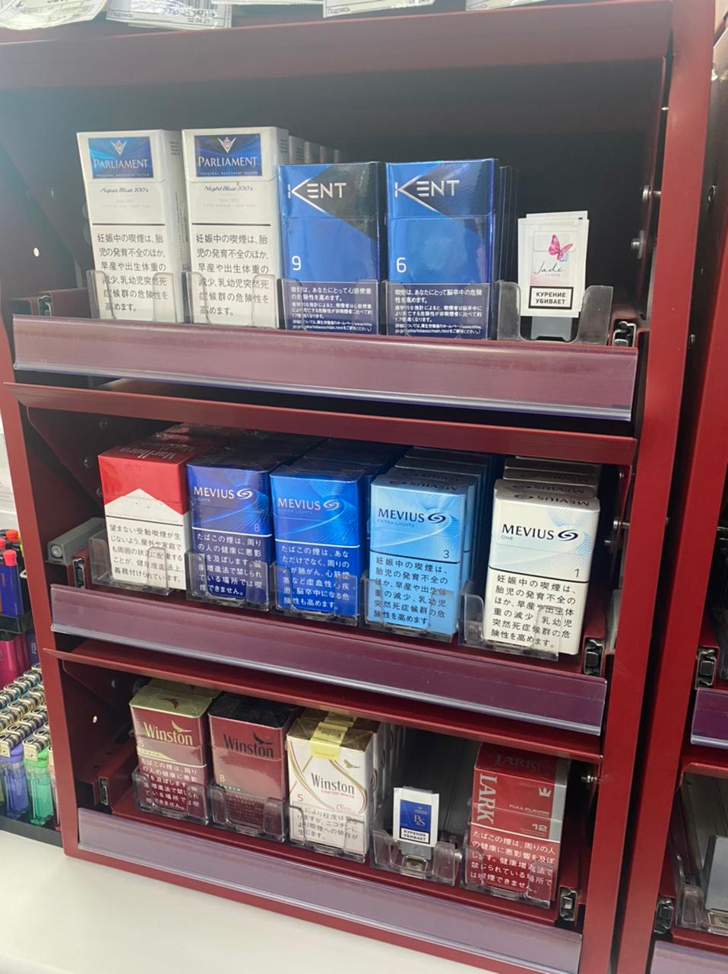
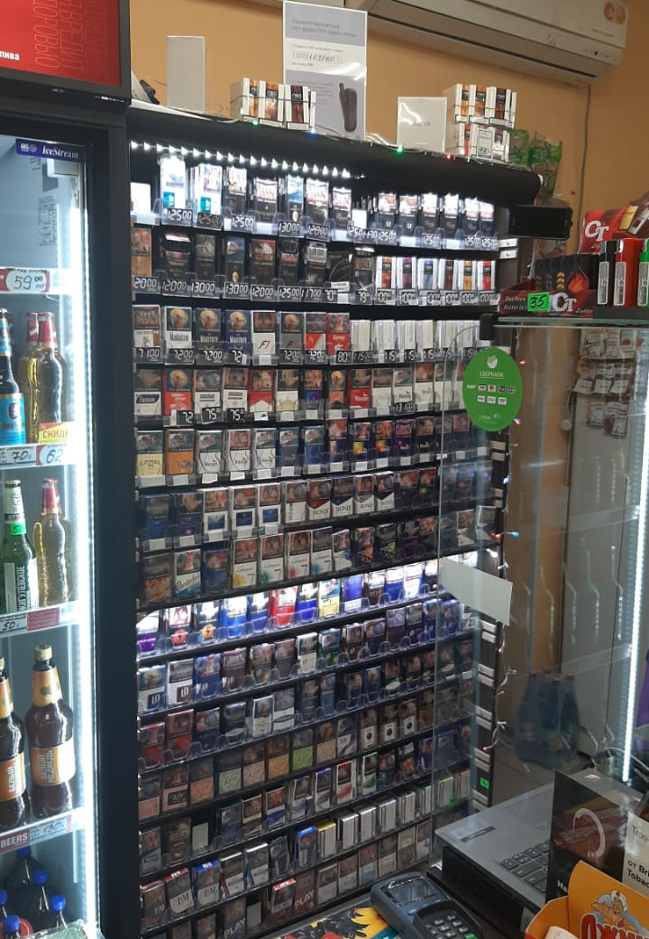
САХАЛИНСКАЯ ОБЛАСТЬ: ТОРГОВЫЕ ТОЧКИ С НЕЛЕГАЛЬНОЙ ПРОДУКЦИЕЙ
На нижних полках, либо под прилавком
Украинская ул, 72 ст. 4
Железнодорожная ул, 85

Slide 19
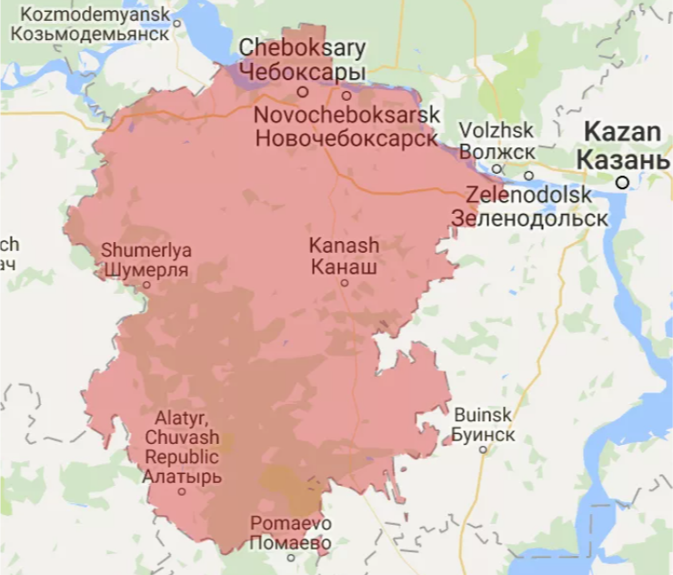
ДОЛЯ РЫНКА НЕЛЕГАЛЬНОЙ ПРОДУКЦИИ В ЧУВАШСКОЙ РЕСПУБЛИКЕ
8.1 %
Доля нелегальной продукции в
Чувашской Республике
Чувашская Республика
371 тыс
2018: 6,6 %
2019: 9,0 %
2020: 8,8 %
2021: 8,1 %
Нелегальных пачек потреблено
28.5 млн
рублей потерял бюджет РФ
60+
торговых точек продают нелегальный продукт в Чувашской Республике
Источник: Исследование АНО «ННЦК», III квартал 2021 года
TNS Kantar, II квартал 2021 года

Slide 20
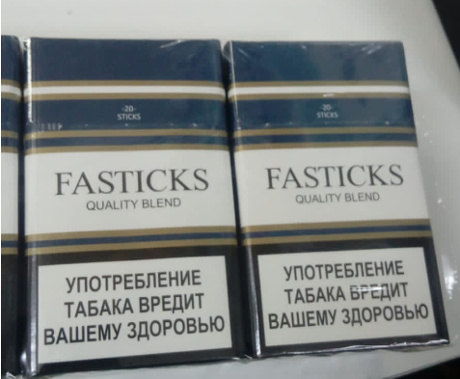
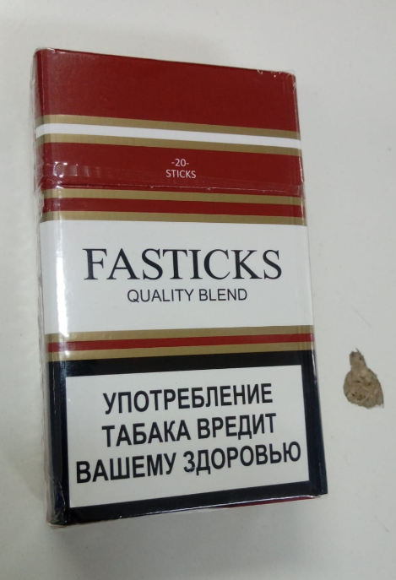
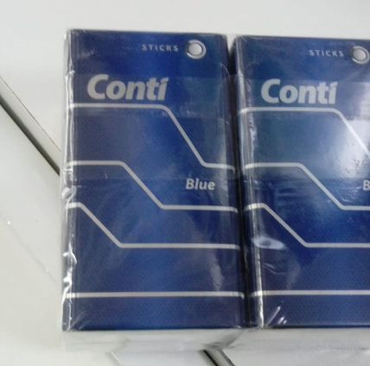
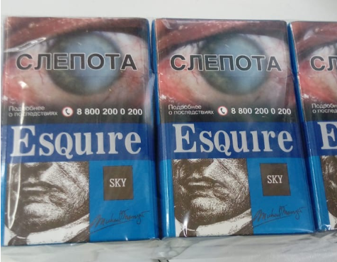
Примеры нелегального продукта
Распространены сигареты без МРЦ, имеющие в название слово “Sticks”.
Розничная цена продажи 55-70 рублей.

Slide 21
Г. ЧЕБОКСАРЫ: ТОРГОВЫЕ ТОЧКИ С НЕЛЕГАЛЬНОЙ ПРОДУКЦИЕЙ
Город | Адрес | Название магазина | Юр. Лицо
Чебоксары | Ахазова ул, 1а | Гамма / Седлов ИП | Седлов ИП
Чебоксары | Московский пр-кт, 38/1 | Чувашпечать / Центрпечать ООО | Центрпечать ООО
Чебоксары | Гузовского ул, 4а | Чувашпечать / Центрпечать ООО | Центрпечать ООО
Чебоксары | Университетская ул, 33 | Спортлото / Смирнов ИП | Смирнов ИП
Чебоксары | Гражданская ул, 127 | Дуэт / Григорьева ИП | Григорьева ИП
Чебоксары | Гражданская ул, 127 | Минутка / Хасандинова ИП | Хасандинова ИП
Чебоксары | Кадыкова ул, 11а | Торговый дом на Кадыкова / Синергия ООО | Синергия ООО
Чебоксары | Эльменя ул, 3б | Куры гриль / Асташенкова ИП | Асташенкова ИП
Чебоксары | Гагарина Ю. ул, 1 | Росоптторг / Росоптторг ООО | Росоптторг ООО
Чебоксары | Николая Гастелло ул, 6А | Продукты плюс / Никитина ИП | Никитина ИП
Чебоксары | Ленинского Комсомола ул, 58А | Дева / Никитина ИП | Никитина ИП
Чебоксары | Прибрежная ул, 53 | Продукты / Кувшинов ИП | Кувшинов ИП
Чебоксары | Урукова ул, 1 | Синергия ООО / Синергия ООО | Синергия ООО
Чебоксары | Коммунальная Слобода ул, 40 | Продуктовый рай / Никитина ИП | Никитина ИП
Чебоксары | Энтузиастов ул, 23 | Синергия ООО / Синергия ООО | Синергия ООО
Чебоксары | Гагарина Ю. ул, 1 | Павильон табачных изделий / Димитриева ИП | Димитриева ИП
Чебоксары | 324 Стрелковой дивизии ул, 22 корп. | Торговое место 101 / Семенов ИП | Семенов ИП
Чебоксары | Ашмарина ул, 59б | Бакалея / Кузьмина ИП | Кузьмина ИП

Slide 22
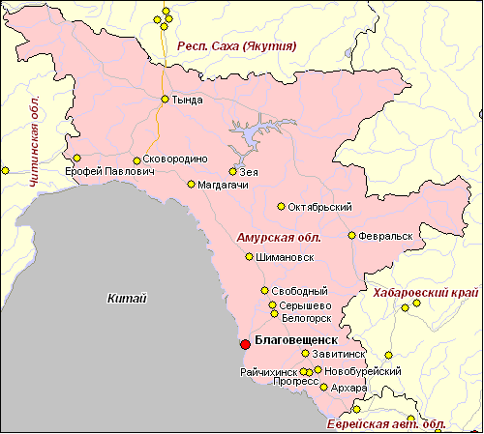
ДОЛЯ РЫНКА НЕЛЕГАЛЬНОЙ ПРОДУКЦИИ В АМУРСКОЙ ОБЛАСТИ
6.7 %
Доля нелегальной продукции в
Амурской области
913 тыс
70 млн
Нелегальных пачек потреблено
рублей потерял бюджет РФ
10+
торговых точек продают нелегальный продукт в Амурской области
Источник: Исследование АНО «ННЦК», III квартал 2021 года

Slide 23
Г. БЛАГОВЕЩЕНСК: ТОРГОВЫЕ ТОЧКИ С НЕЛЕГАЛЬНОЙ ПРОДУКЦИЕЙ
Город | Адрес | Название магазина | Юр. Лицо
Благовещенск | 50 лет Октября ул, 2 | Сударушка / Кондрин ИП | Кондрин ИП
Благовещенск | Мира ул, 41 | Медуница / Овчинникова ИП | Овчинникова ИП
Благовещенск | Шоссейная ул, 7 | Юл продукты / Ахмеров ИП | Ахмеров ИП
Благовещенск | Социалистическая ул, 10/15 | Рыба / Роженькова ИП | Роженькова ИП
Благовещенск | Пролетарская ул, 30 | Нурия / Лита ООО | Лита ООО
Благовещенск | Ленина ул, 29 | Анна / Манукян ИП | Манукян ИП
Благовещенск | Демьяна Бедного ул, 81 стр 1 | Бакир / Бабошин ИП | Бабошин ИП
Благовещенск | Ленина ул, 117 стр.А | Фактория продукты / Манукян ИП | Манукян ИП
Благовещенск | Седова туп, 114 | Пивоцентр / Любицкий ИП | Любицкий ИП
Благовещенск | Зеленая ул, 5 | Арунов ИП / Арунов ИП | Арунов ИП
Благовещенск | Бирская ул, 2 | Сибирь / Низамутдинова ИП | Низамутдинова ИП
Благовещенск | Ленина ул, 98 | Катерина / Сергеев ИП | Сергеев ИП

Slide 24
Справочная информация
JTI Russia LLC
Адрес: 123100, Москва, 1-й Красногвардейский проезд, 15
Тел.: +7 499 677 0000
Email: AIT.Russia@jti.com
Web-site: https://www.jti.com/ru/
Philip Morris (ООО «Филип Моррис Интернэшнл»)
Адрес: Москва, Цветной бульвар, 2.
Тел./факс: +7 (495) 705-92-20, 8-800-200-37-37.
Web-site: https://www.pmi.com/
British American Tobacco (АО «Международные услуги по маркетингу табака»)
Адрес: 121614, Москва, ул. Крылатская, д. 17, корпус 2
Тел.: +7 (495) 974-0555
Факс: +7 (495) 228-4399
Email: info@batrussia.ru
Web-site: http://www.batrussia.ru/
Imperial Tobacco (ООО «Империал Тобакко Продажа и Маркетинг»)
Адрес:125047, Москва, улица 1-я Тверская-Ямская, 21, БЦ «Четыре ветра»
Тел.: +7 (495) 937-2000
Факс: +7 (495) 937-2002
Email: feedback@ru.imptob.com
Web-site: http://imperial-tobacco.ru/
Черкасский Игорь – руководитель отдела по вопросам борьбы с нелегальным оборотом продукции, igor_cherkasskiy@bat.com
+7 (903) 676-43-79
Морев Михаил – менеджер отдела по вопросам борьбы с нелегальным оборотом продукции, mikhail_morev@bat.com
+7 (926) 757-97-91

